Slide 1




Conception de BDD
BTS SNIR – 2021/2022

Slide 2
Généralités
Intérêts d’un Système de Gestion de Base de Données (SGBD)
Assure la persistance des données
Structure l’information
Permet de trouver rapidement une information
Multi-utilisateurs
Sécurise les données
Filtre les données qu’un groupe d’utilisateurs peut voir
Centralise la sauvegarde et la mise à jour des données
Maintient la cohérence des données
Non redondance
Contrôle de l’intégrité des données (lors de la saisie, de la mise à jour, de la suppression)

Slide 3
Généralités
Type de SGBD
Bases hiérarchiques (structure arborescente) ou réseau (structure de graphe)
navigation entre les données
Bases relationnelles
Données sous forme de table, langage SQL
Bases déductives
Intégration d’ensemble de règles, langage DATALOG
Bases objet
Données sous forme d’objets
Bases noSQL
Pas de structuration des données

Slide 4
Analyse
Travail préalable à la création de la base de données
Travail Complexe et Difficile
Déterminer les informations qui sont nécessaires à l’application
gestion de la paie, des congés, du stock
application web
Dictionnaire de données
Parmi toutes les informations, on repère les données élémentaires ou propriétés
niveau de granularité dépend du contexte (adresse, client,. . . )
Le dictionnaire de données représente l’ensemble des données élémentaires

Slide 5
Comment fait-on une base de données ?
Spécifications
► Schéma conceptuel (modélisation) :
contenu de la base en termes de concepts (modèle EA).
► Schéma logique: « traduction » du schéma conceptuel dans le paradigme du système de base de données (modèle relationnel).
► Organisation physique: organisation et accès aux données dans la base (modèle SGBD).
Implémentation

Slide 6
Le MCD
Modèle Conceptuel de Données

Slide 7
Modèle Entités-Association
► Issu de la méthode de conception de systèmes
d'information (SI) MERISE
► Description statique du système d'information (à
l'aide d'entités et d'associations (Modèle E/A).
► Phase préparatoire de la construction d'une BD
   Entité = ensemble de propriétés.

Slide 8
Modèle Conceptuel de Données: MCD
Le MCD est une représentation du système d’informations à l’aide d’entités et d’associations
C’est le résultat du travail des analystes, il sert de base à la création de la base de données
Peut être lu et compris par des non informaticiens
Un MCD est toujours contextuel

Slide 9
MCD – Concepts:
Entité
Une entité représente une population d'individus homogènes.
Exemple : Personne, Véhicule, Client, Commande
Association
Une association modélise les liens entre les entités
Exemple : possède, passe
Attribut
Un attribut est une propriété d'une entité ou d'une association.
Exemple : Id_personne, No_client, Nom, quantité

Slide 10

MCD: Notion d’Entité
Une entité regroupe les propriétés relatives à un même sujet, qui a du sens
Exemple: une voiture, un individu. . .
Comporte un identifiant
peut être composé par une seule ou plusieurs propriétés
est unique: ne peut être le même pour deux entités
Se représente par un rectangle, l’identifiant est souligné
Figure 1 – Entité client

Slide 11

MCD: Notion d’Association
Les entités peuvent être liées par des associations
Une association est une représentation abstraite de la mémorisation d’un lien entre entités
Elle est représentée par un cercle entre entités
Exemples: commande, est_inscrit, travaille_pour, est_marie, habite_dans. . . .

Slide 12
MCD: Généralités
Démarche à suivre :
Déterminer la liste des entités et des associations
Définir les attributs et les identifiants pour chacune des entités et associations.
Définir les cardinalités des liens entre une entité et une association.
Traduction du MCD en MLDR( Modèle Logique de Données Relationnelles)‏

Slide 13

MCD: Cardinalités
Les cardinalités précisent le nombre de fois que l’entité peut intervenir dans une association.
La valeur minimale est 0 ou 1, la valeur maximale est 1 ou n
L’association peut-être hiérarchique (maximum 1 d’un côté, n de l’autre) ou maillée (maximum n des deux côtés), entre une ou plusieurs entités
Figure 2 – Association commande

Slide 14
MCD: Cardinalités
On distingue trois types de liaisons entre deux entités X et Y participant à l'association :
* Liaison de type 1 à 1 :
à toute occurrence de X correspondant une et une seule occurrence de Y et réciproquement.
Par exemple : un homme est marié à une femme et réciproquement

Slide 15
MCD: Cardinalités
* Liaison de type 1 à plusieurs (1 à n) :
à toute occurrence de X correspondant une et plusieurs occurrences de Y et à toute occurrence de Y une seule de X.
Exemple : Un "être humain" réside dans un appartement, mais dans un appartement, on peut avoir plusieurs "être humain".

Slide 16
MCD: Cardinalités
* Liaison de type plusieurs à plusieurs (n à m) :
à toute occurrence de X correspondant une et plusieurs occurrences de Y et réciproquement.
Exemple : Un "être humain" peut posséder plusieurs appartements et un appartement peut être possédé par plusieurs "être humain".

Slide 17

MCD: Autres exemples
Figure 3 – Association est_inscrit

Slide 18

MCD: Autres exemples
Figure 4 – Association est_inscrit

Slide 19

MCD: Autres exemples
Figure 5 – Association est_marie

Slide 20

MCD: Autres exemples
Figure 6 – Association est_marie

Slide 21

MCD: Autres exemples
Figure 7 – Association est_divorce

Slide 22

MCD: Autres exemples
Figure 8 – Association est_divorce

Slide 23
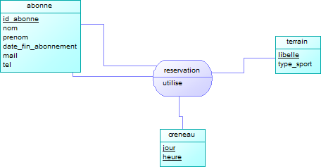
MCD: Autres exemples
Figure 9 – Association reservation

Slide 24
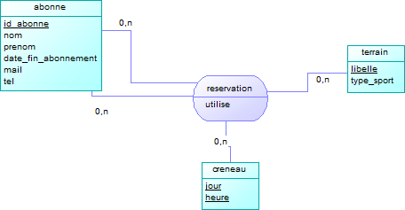
MCD: Autres exemples
Figure 10 – Association reservation

Slide 25
MLDR
Modèle Logique de Données Relationnelles

Slide 26
Modèle Relationnel
La traduction concrète du MCD dépend du modèle de la base
Dans le cas d’une base de données relationnelle, on obtient un modèle relationnel
Principe
Données sous forme de tables
Chaque table et chaque colonne (ou attribut) porte un nom
Chaque attribut est typé
Chaque ligne représente un enregistrement
Pas de lien physique entre les tables

Slide 27
Passage du MCD au Modèle Relationnel
Principe
Chaque entité devient une table
Chaque propriété d’une entité devient un attribut
L’identifiant d’une entité devient la clé primaire de la table (Primary Key)
Lien hiérarchique
Une association (0-n)-(0-1) (lien hiérarchique) se traduit par la migration de la clé primaire côté n vers une clé étrangère (Foreign Key) côté 1

Slide 28
Règles de passage MCD vers MLDR
REGLE n°1 : TOUTE ENTITE DEVIENT UNE RELATION dans laquelle :
- les attributs traduisent les propriétés de l'entité
- la clé primaire traduit l'identifiant de l'entité

Slide 29
Règles de passage MCD vers MLDR
REGLE n°2 : UNE ASSOCIATION DE DIMENSION 2 AVEC CARDINALITE 1,1 SE REECRIT EN :
- portant dans la relation fille la clé primaire de la relation mère.
- l'attribut ainsi ajouté s'appelle clé étrangère.

Slide 30
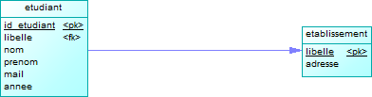
Lien hiérarchique
Figure 11 – Association est_inscrit
Figure 12 – Modèle Relationnel-Lien Hiérarchique

Slide 31
Règles de passage MCD vers MLDR
Cas particulier de la cardinalité 0,1 :
La même règle s'applique. Cependant la clé étrangère pourra avoir une "valeur nulle" : si un employé peut ne pas travailler dans un service, alors il se peut que #CDSERV n'ait pas de valeur.

Slide 32
Règles de passage MCD vers MLDR
REGLE n°3: UNE ASSOCIATION DE DIMENSION 2 AVEC CARDINALITES PLUSIEURS A PLUSIEURS
SE REECRIT EN :
- créant une relation particulière qui contient comme attributs les identifiants des 2 entités associées
- ces attributs constituent à eux 2 la clé primaire de la relation
- ils sont individuellement clés étrangères
- ajoutant la ou les éventuelles propriétés de l'association à cette relation.

Slide 33
Règles de passage MCD vers MLDR
Lien Maillé
Une association maillée (0-n)-(0-n) donne lieu à la création d’une nouvelle table dont la clé primaire est l’union des clés primaires des entités qu’elle relie. Ces attributs sont aussi des clés étrangères.
Figure 13 – Association commande

Slide 34
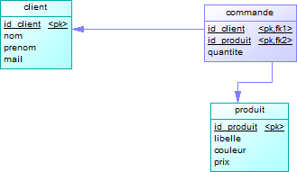
Lien Maillé
Figure 14 – Modèle Relationnel-Lien Maillé

Slide 35
Règles de passage MCD vers MLDR
REGLE n°4: UNE ASSOCIATION DE DIMENSION SUPERIEURE A 2 SE REECRIT SELON LA REGLE 3

Slide 36
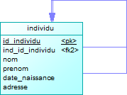
Autre Exemple
Autres exemples
Figure 15 – Association est_marie
Figure 16 – Modèle Relationnel mariage

Slide 37
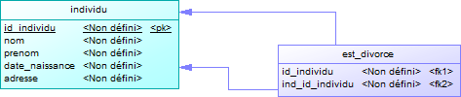
Autre Exemple
Autres exemples
Figure 17 – Association est_divorce
Figure 18 – Modèle Relationnel divorce

Slide 38
Autre Exemple
Autres exemples
Figure 19 – MCD Categorie

Slide 39
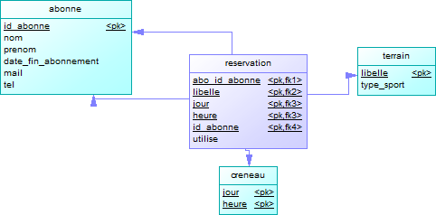
Autre Exemple
Autres exemples
Figure 20 – Modèle Relationnel Categorie

Slide 40
SQL
ET maintenant ?

Slide 41
Et en SQL ?
Si on reprend l’exemple:
Nous pouvons l’écrire sous la forme:
CLIENT(id_client,nom,prenom,mail)
PRODUIT(id_produit,libelle,couleur,prix)
COMMANDE(id_client,id_produit,quantite)

Slide 42
Types de données
Une base de données contient des tables
Une table est organisée en colonnes
Une colonne stocke des données
Les données sont séparées en plusieurs types !

Slide 43
Type des colonnes (en MySQL)
Numériques
NUMERIC : idem DECIMAL
DECIMAL. Possibilité DECIMAL(M,D) M chiffre au total
INTEGER
TINYINT 1 octet (de -128 à 127)
SMALLINT 2 octets (de -32768 à 32767
MEDIUMINT 3 octets (de -8388608 à 8388607)
INT 4 octets (de -2147483648 à 2147483647)
BIGINT 8 octets (de -9223372036854775808 à 9223372036854775807)
Possibilité de donner la taille de l’affichage : INT(6) => 674 s’affiche 000674
Possibilité de spécifier UNSIGNED
INT UNSIGNED => de 0 à 4294967296
FLOAT : 4 octets par défaut. Possibilité d’écrire FLOAT(P)
REAL : 8 octets
DOUBLE PRECISION : 8 octets

Slide 44
Type des colonnes (en MySQL)
Numériques
FLOAT : 4 octets par défaut. Possibilité d’écrire FLOAT(P)
REAL : 8 octets
DOUBLE PRECISION : 8 octets

Slide 45
Type des colonnes (en MySQL)
Date et Heure
DATETIME
AAAA-MM-JJ HH:MM:SS
de 1000-01-01 00:00:00 à '9999-12-31 23:59:59
DATE
AAAA-MM-JJ
de 1000-01-01 à 9999-12-31
TIMESTAMP
Date sans séparateur AAAAMMJJHHMMSS
TIME
HH:MM:SS (ou HHH:MM:SS)
de -838:59:59 à 838:59:59
YEAR
YYYY
de 1901 à 2155

Slide 46
Type des colonnes (en MySQL)
Chaînes
CHAR(n) 1 ≤ n ≤ 255
VARCHAR(n) 1 ≤ n ≤ 255
Exemple :
 | CHAR(4) |  | VARCHAR(4)
Valeur | Stockée | Taille | Stockée | Taille
'' | ' ' | 4 octets | '' | 1 octets
'ab' | 'ab ' | 4 octets | 'ab' | 3 octets
'abcd' | 'abcd' | 4 octets | 'abcd' | 5 octets
'abcdef' | 'abcd' | 4 octets | 'abcd' | 5 octets

Slide 47
Type des colonnes (en MySQL)
Chaînes
TINYBLOB Taille < 2^8 caractères
BLOB Taille < 2^8 caractères
MEDIUMBLOB Taille < 2^24 caractères
LONGBLOB Taille < 2^32 caractères
TINYTEXT Taille < 2^8 caractères
TEXT Taille < 2^8 caractères
MEDIUMTEXT Taille < 2^24 caractères
LONGTEXT Taille < 2^32 caractères
Les tris faits sur les BLOB tiennent compte de la casse, contrairement aux tris faits sur les TEXT.

Slide 48
Et ? Avec notre exemple
CLIENT(id_client,nom,prenom,mail)
id_client de type INT ?
Nom : varchar(255)
Prenom: varchar(255)
Mail: varchar(255)
PRODUIT(id_produit,libelle,couleur,prix)
Id_produit: INT
Libelle: varchar(255)
Couleur: varchar(100)
Prix: float

Slide 49
Comment créer une table:
CLIENT(id_client,nom,prenom,mail)
CREATE TABLE CLIENT (
id_client INT PRIMARY KEY,
nom VARCHAR(255) NOT NULL,
prenomVARCHAR(255) NOT NULL,
email VARCHAR(255) NOT NULL,
);
Il est facile de passer du MLDR à la requête de création de table SQL.

